Slide 1
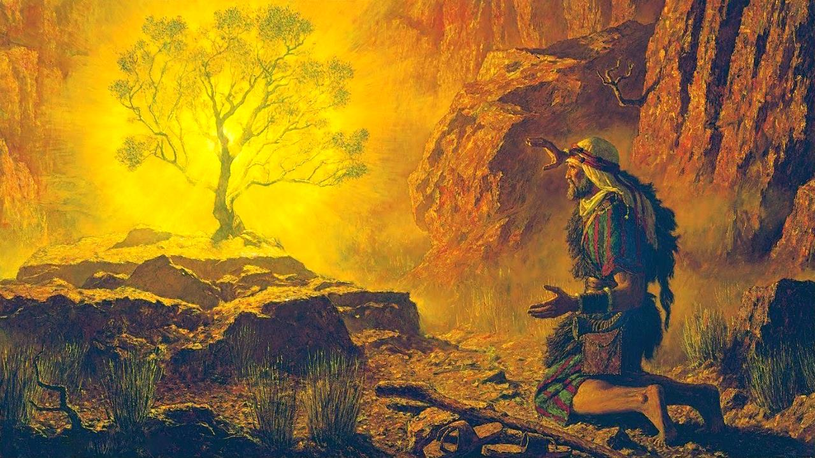
KICHAKA KINACHOWAKA MOTO
Lessoni ya 2 kwa jailli ya Julai 12, 2025

Slide 2
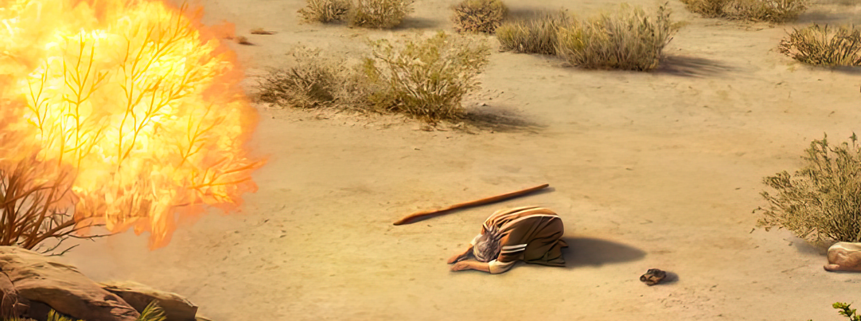
“Bwana akasema, Hakika nimeyaona mateso ya watu wangu walioko Misri, nami nimekisikia kilio chao kwa sababu ya wasimamizi wao; maana nayajua maumivu yao; Kwa hivyo nimeshuka kuwaokoa kutoka mikononi mwa Wamisri, na kuwaleta kutoka nchi hiyo hadi nchi nzuri na kubwa, hadi nchi inayotiririka maziwa na asali’ ” Kutoka 3:7, 8

Slide 3

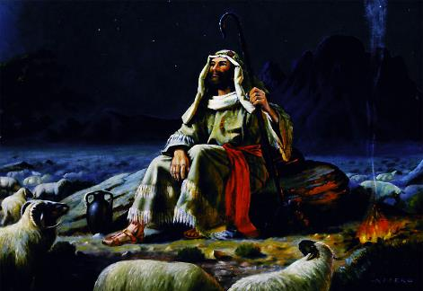
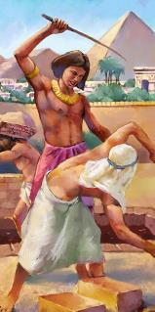
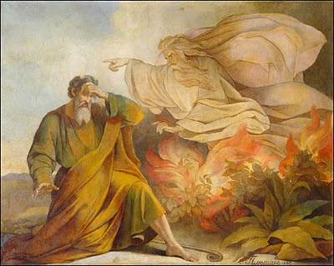







Baada ya kushindwa katika jaribio lake la kuwakomboa watu wa Israeli, Musa alikaa miaka 40 katika Jangwa la Midiani kama mchungaji. Wakati huo, ingawa aliendelea na uhusiano wake wa karibu na Mungu, aliacha wazo lake la kuwa mkombozi wa Israeli.
Lakini Mungu hakuwa ameacha wazo hilo. Musa alibaki, kwa ajili yake, mkombozi mteule. Kwa sababu hakuwa amesahau mateso ya watu wake pia. Sasa, wakati ulikuwa umefika wa kuwaongoza Israeli kutoka katika utumwa wao mkali.
Wito (Kutoka 3):
  Kichaka kinachowaka moto
  Maagizo ya Mungu (Kutoka 3:7-12)
  Jina la Mungu (Kutoka 3:13-22)
Timiza utume (Kutoka 4):
  Visingizio na Visingizio Zaidi (Kutoka 4:1-17)
  Kurudi Misri (Kutoka 4:18-31)

Slide 4

WITO

Slide 5

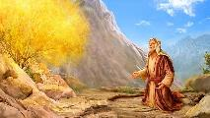
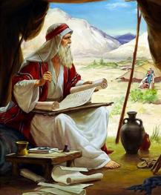
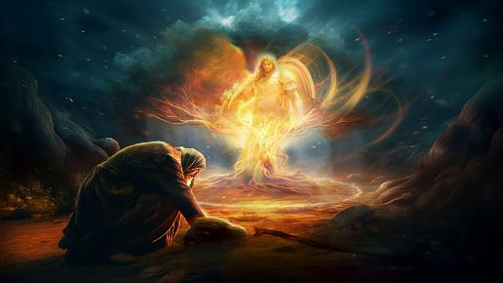
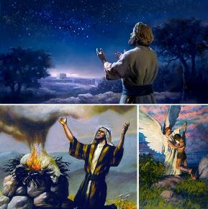
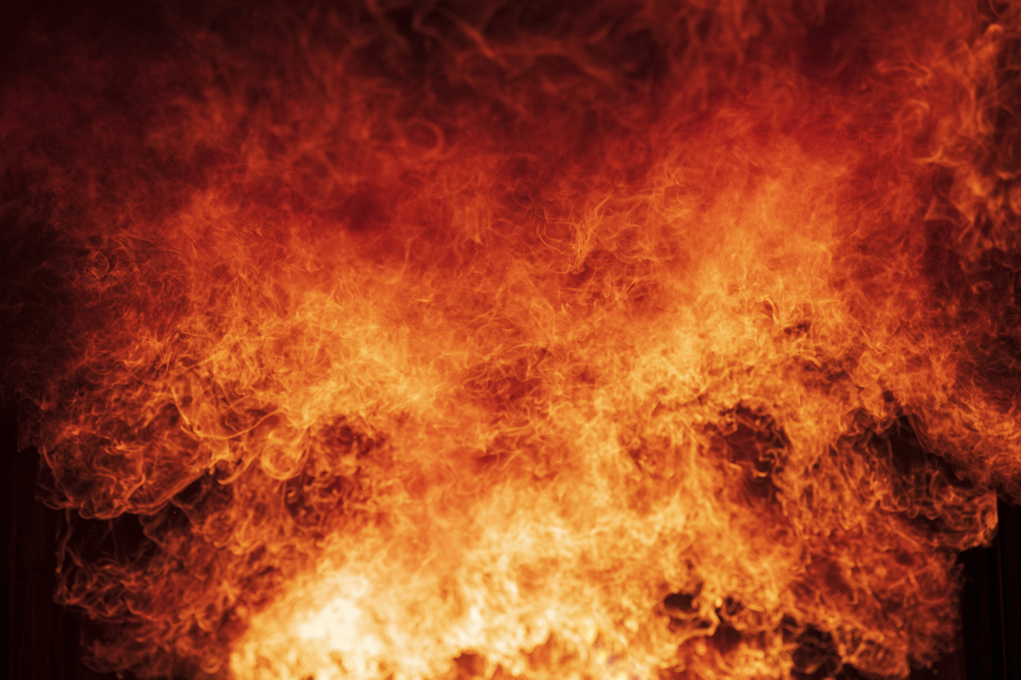
KICHAKA KINACHOWAKA MOTO
“Hapo malaika wa Bwana akamtokea katika mwali wa moto kutoka ndani ya kichaka. Musa aliona kwamba ingawa kichaka kilikuwa kinawaka moto hakikuungua” (Kutoka 3:2)
Miaka 40 ambayo Musa aliishi Midiani inaweza kufupishwa kama ifuatavyo: alioa, alikuwa na wana wawili, na alihudumu kama mchungaji wa baba mkwe wake. Pia alijitolea wakati huo kuandika vitabu viwili: Ayubu na Mwanzo, muhimu kwa kuelewa mada muhimu za wokovu. Lakini kila kitu kilibadilika kwa muda mfupi.
Huko Horebu (Mlima Sinai), malaika wa Mungu alimtokea Musa katika kichaka kinachowaka moto (Kut. 3:1-3). Malaika huyu alikuwa nani? Mungu mwenyewe (Kut. (3:4) Kabla ya kuuvaa mwili wa kibinadamu, Yesu alionekana mara nyingi kama "Malaika wa Yehova" (Mwa. 22:11-17; Waamuzi 6:11, 16; 13:17-22; Zek. 3:1-2).
Alipokuwa akizungumza na Musa, Mungu alijitambulisha kama Mungu wa Ibrahimu, Isaka, na Yakobo. Wazo lilikuwa wazi: Mungu alikuwa ameshuka kutimiza ahadi iliyotolewa kwa mababu hawa na kuwapa Israeli nchi ya Kanaani (Mwa. 12:7; 26:3; 48:3-4).

Slide 6

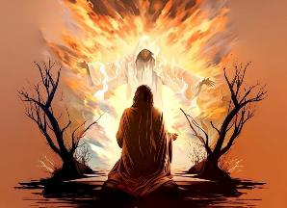
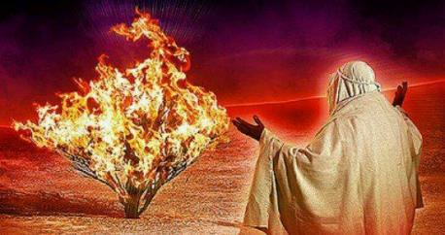
AMRI ZA MUNGU
“Kwa hivyo sasa, nenda. Ninakutuma kwa Farao ili uwalete watu wangu, wana wa Israeli, watoke Misri” (Kutoka 3:10)
Mungu anajionyesha kama Mtu mwenye nguvu, akitumia vitenzi vya vitendo: tazama, shuka, na utoe (Kut. 3:7, 8)
TAZAMA: Mungu hajali mateso. Anaona kila kitu. Hasa anaona maumivu na ukosefu wa haki uliofanywa dhidi ya watu wake (2 Wafalme 9:26).
SHUKA: Mungu hakai kimya. Anashuka kutembea kati yetu. Anaishi kati ya wanadamu
(Kut.29:45; Yn. 14:16-17)
TOA: Mungu, kwa wakati wake, hutenda ili kutuweka huru kutoka kwa mateso na kutimiza ahadi zake (Yer. 29:11)
Mungu pia alihitaji vitendo dhahiri kutoka kwa Musa: Nenda Misri na uwatoe watu wangu huko (Kut. 3:10, 12). Musa alizidiwa kabisa na kazi hiyo. Hakutaka tena kutumia nguvu zake; hakuhisi tena kuwa na uwezo wa kutimiza utume huo; angeweza tu kusema, "Mimi ni nani?" Kut. 3:11). Kiburi chake kilikuwa kimegeuzwa kuwa unyenyekevu. Kwa kweli, ilikuwa wakati huu ambapo alikuwa tayari kwa misheni yake.

Slide 7

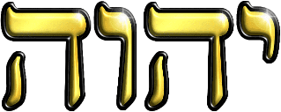
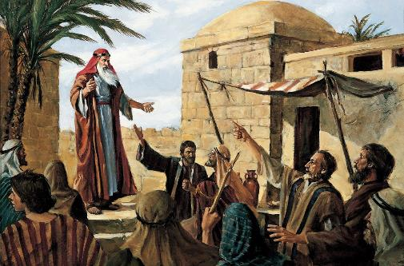
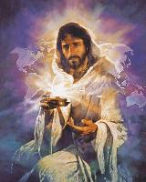
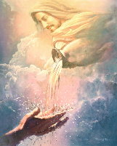
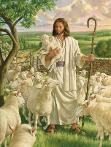
JINA LA MUNGU
“Mungu akamwambia Musa, “Mimi ndimi nilivyo. Hivi ndivyo utakavyowaambia Waisraeli: ‘Mimi ndiye amenituma kwenu.' (Kutoka 3:14)
Kila mungu wa Misri alikuwa na jina, lakini Israeli waliabudu "Mwenyezi Mungu" (Kut. 6: 3). Baada ya karne nyingi za uchafuzi wa mazingira nchini Misri, Waisraeli walitaka kujua jina la Mkombozi wao (Kutoka. 3:13)
Kwa kuwa wakati huo jina liliunganishwa na tabia ya mtu, Mungu anajitambulisha na moja ya sifa zake kuu: 'ehyeh (kuwa). Mungu ni wa milele, daima amekuwa, yuko, na daima atakuwa. Yeye ni "Mimi niko" (Kut. 3:14)
Baada ya muda, matamshi ya jina hili yalipotea. Mungu aliruhusu hii kwa sababu kile muhimu sio jina lenyewe, lakini tabia yake. Anaendana na mahitaji yetu. Tunaweza kumwita "Mchungaji," "Mponyaji," "Mtoaji," "Baba," …, "Upendo."
Jambo muhimu ni kwamba Mungu anataka tujisikie kuwa karibu, kupatikana, muhimu, na rafiki wa karibu.

Slide 8
TIMIZA DHAMIRA

Slide 9

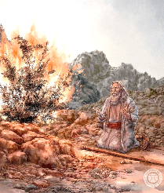
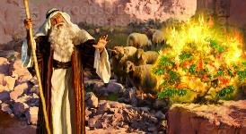
VISINGIZIO NA VISINGIZIO ZAIDI
"Lakini Musa akasema, " Msamehe mtumishi wako, Bwana. Tafadhali mtumie mtu mwingine.”(Kutoka 4:13)
Kabla ya kukubali wazi kwamba hakutaka kutimiza utume ambao Mungu alikuwa amemkabidhi, Musa alitoa visingizio vinne "kamili" vya kuukataa. Kwa kila udhuru, Mungu alijibu kwa ahadi.
mimi ni msichana mzuri (Kut. 3:11)
Nitakuwa pamoja."
(Kut. 3:12)
Nguvu ya kutimiza agizo la Mungu haiko ndani yetu, bali katika ukweli kwamba Mungu anatuwezesha. Atakuwa pamoja nasi kama alivyokuwa pamoja na Musa.
Unakaribishwa
(Kut. 3:13)
"Mimi ni nani mimi" (Kut. 3:14)
Mungu ni wa kweli, wa milele, na wa kibinafsi; anaahidi na daima hutimiza ahadi zake; hazina wakati; daima huaminika.
"Hawataniamini wala hawataisikia sauti yangu" (Kut. 4:1)
"Watakuamini kwa sababu ya ishara utakazofanya" (Kut.4:8).
Mungu alimpa Musa nguvu ya kufanya miujiza, na alifanya kazi katika mioyo ya watu kuamini katika miujiza hiyo. Yesu pia aliahidi kufanya vivyo hivyo kwa ajili yetu (Marko 16:17-18).
"Sijawahi kuwa mtu mwenye maneno mepesi" (Kut.4:10)
"Nitakufundisha kile utakachosema"
(Kut. 4:12).
Yeye aliyeumba ulimi atatupa maneno muhimu kwa wakati unaohitajika (Kut. 4:11; (Luka 12:11-12)
Mwishowe, Mungu akamwambia Musa, "Yatosha kwa udhuru wako; unaweza kufanya hivyo, nawe utafanya hivyo" (Kut.4:14-17).

Slide 10


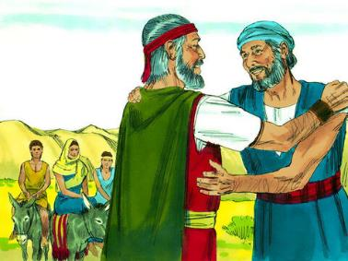
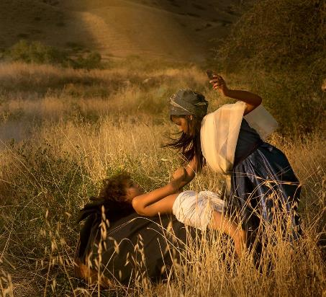
KURUDI MISRI
"Katika mahali pa kulala njiani, Bwana alikutana na Musa na alikuwa karibu kumwua" (Kutoka 4:24)
Hatua ya kwanza Musa alichukua katika kurudi Misri ilikuwa kumwomba baba mkwe wake ruhusa (Kut. 4:18). Akiichukua familia yake, alianza safari (Kut.4 - 20 Lakini kitu cha kushangaza kilitokea. Njiani, Mungu alitaka kumuua (Kut. 4:24
Zippora alielewa kile kilichokuwa kikifanyika, na akachukua hatua muhimu ili kuepuka matokeo mabaya: alimtahiri mwanawe (Kut. 4 - 25
Musa (aliyeathiriwa na mkewe) hakuwa amemtahiri mwanawe. Kwa hivyo, alikuwa akikaidi masharti ya agano ambalo Mungu alikuwa ameanzisha na Ibrahimu (Mwa. 17:10).
Kukataa kwa ufahamu kutii amri ya wazi ya kimungu kulimzuia Musa kuwaongoza watu. Hali hii ilibidi irekebishwe kabla ya kutimiza utume wake.

Slide 11

"Mwanadamu atapata nguvu na ufanisi anapokubali majukumu ambayo Mungu anaweka juu yake, na kwa nafsi yake yote anatafuta kustahili mwenyewe kuyabeba kwa usahihi. Hata kama atanyenyekeza cheo chake au kupunguza uwezo wake, mtu huyo atapata ukuu wa kweli ambao, kwa kutegemea nguvu za kimungu, anatafuta kufanya kazi yake kwa uaminifu. Kama Musa angetegemea nguvu na hekima yake mwenyewe, na kukubali kwa shauku shtaka kubwa, angeonyesha kutostahili kwake kwa kazi kama hiyo. Ukweli kwamba mtu anahisi udhaifu wake ni angalau ushahidi fulani kwamba anatambua ukubwa wa kazi aliyoteuliwa, na kwamba atamfanya Mungu kuwa mshauri wake na nguvu zake.”
EGW (Patriarchs and Prophets, uk. 243)

